Slide 1

Task 1 Design Thinking – Gruppe Blau
Health Visitor und soziale Phobie
S. Gfeller, O. Jemal, P. Kyburz, J. Meier, M. Petitat, M. Ziegler
BFH | Medizininformatik | Software engineering & design

Slide 2
Was ist soziale Phobie?
Nicht zu verwechseln mit Schüchternheit
Angst vor dem Kontakt mit unbekannten Personen
Ständiges Gefühl der Ablehnung durch andere
Kann diverse Aktivitäten im alltäglichen Leben beeinflussen wie z.B.
Einkaufen
auswärts essen
sich in Menschenmengen zu begeben
öffentliche Verkehrsmittel zu benutzen
…

Slide 3



Research - Erste Interviews
Interview Spitex Zürich Sihl
Expositionstraining
KIS
Interview Psychosoziale Spitex
Erfolge aufzeigen
Tablet mit PatDaten, Diagnosen und Verläufe
Interview Stiftung Schmelzi
Ablauf Besuch
Probleme

Slide 4
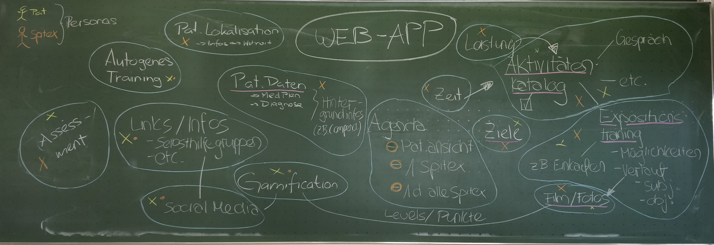
Synthesize - Erkenntnisse aus ersten Interviews

Slide 5
Research - 2. Interview
Interview Dr. med. Dominique Kamber Facharzt FMH für Kinder- u. Jugendpsychiatrie u. –psychotherapie
Haltung gegenüber unserer Idee
Fachinformationen über soziale Angststörung (ICD-10: F40.1)

Slide 6
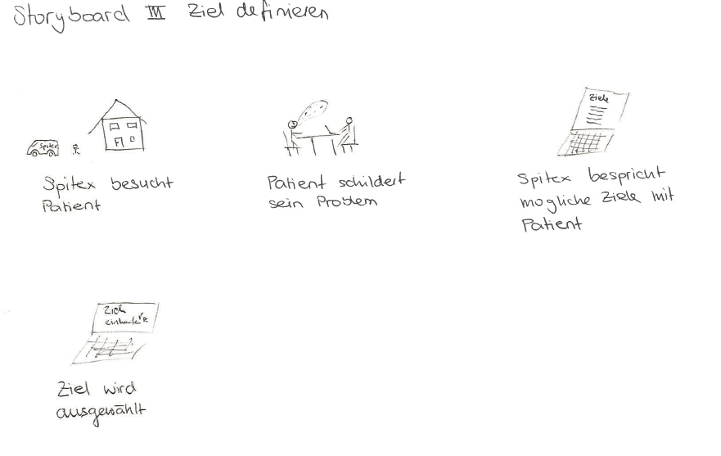
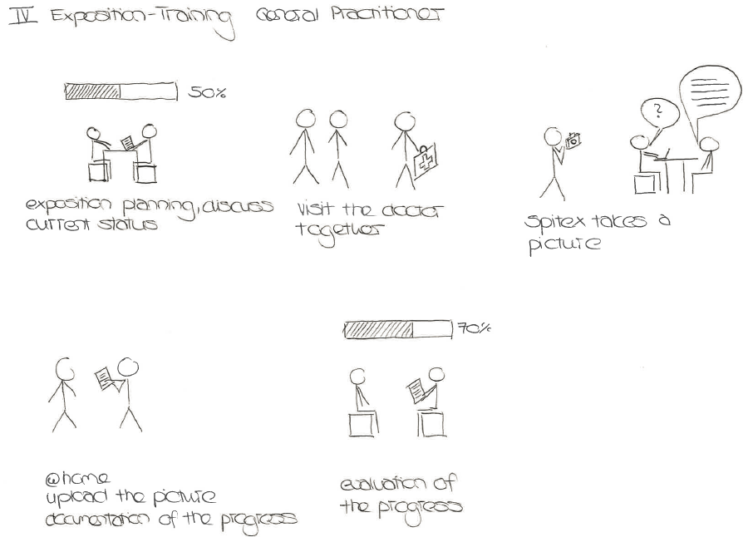
Design - Storyboards
4 Personas Definiert: 2 Patienten, 1 Health Visitor, 1 Psychologe

Slide 7
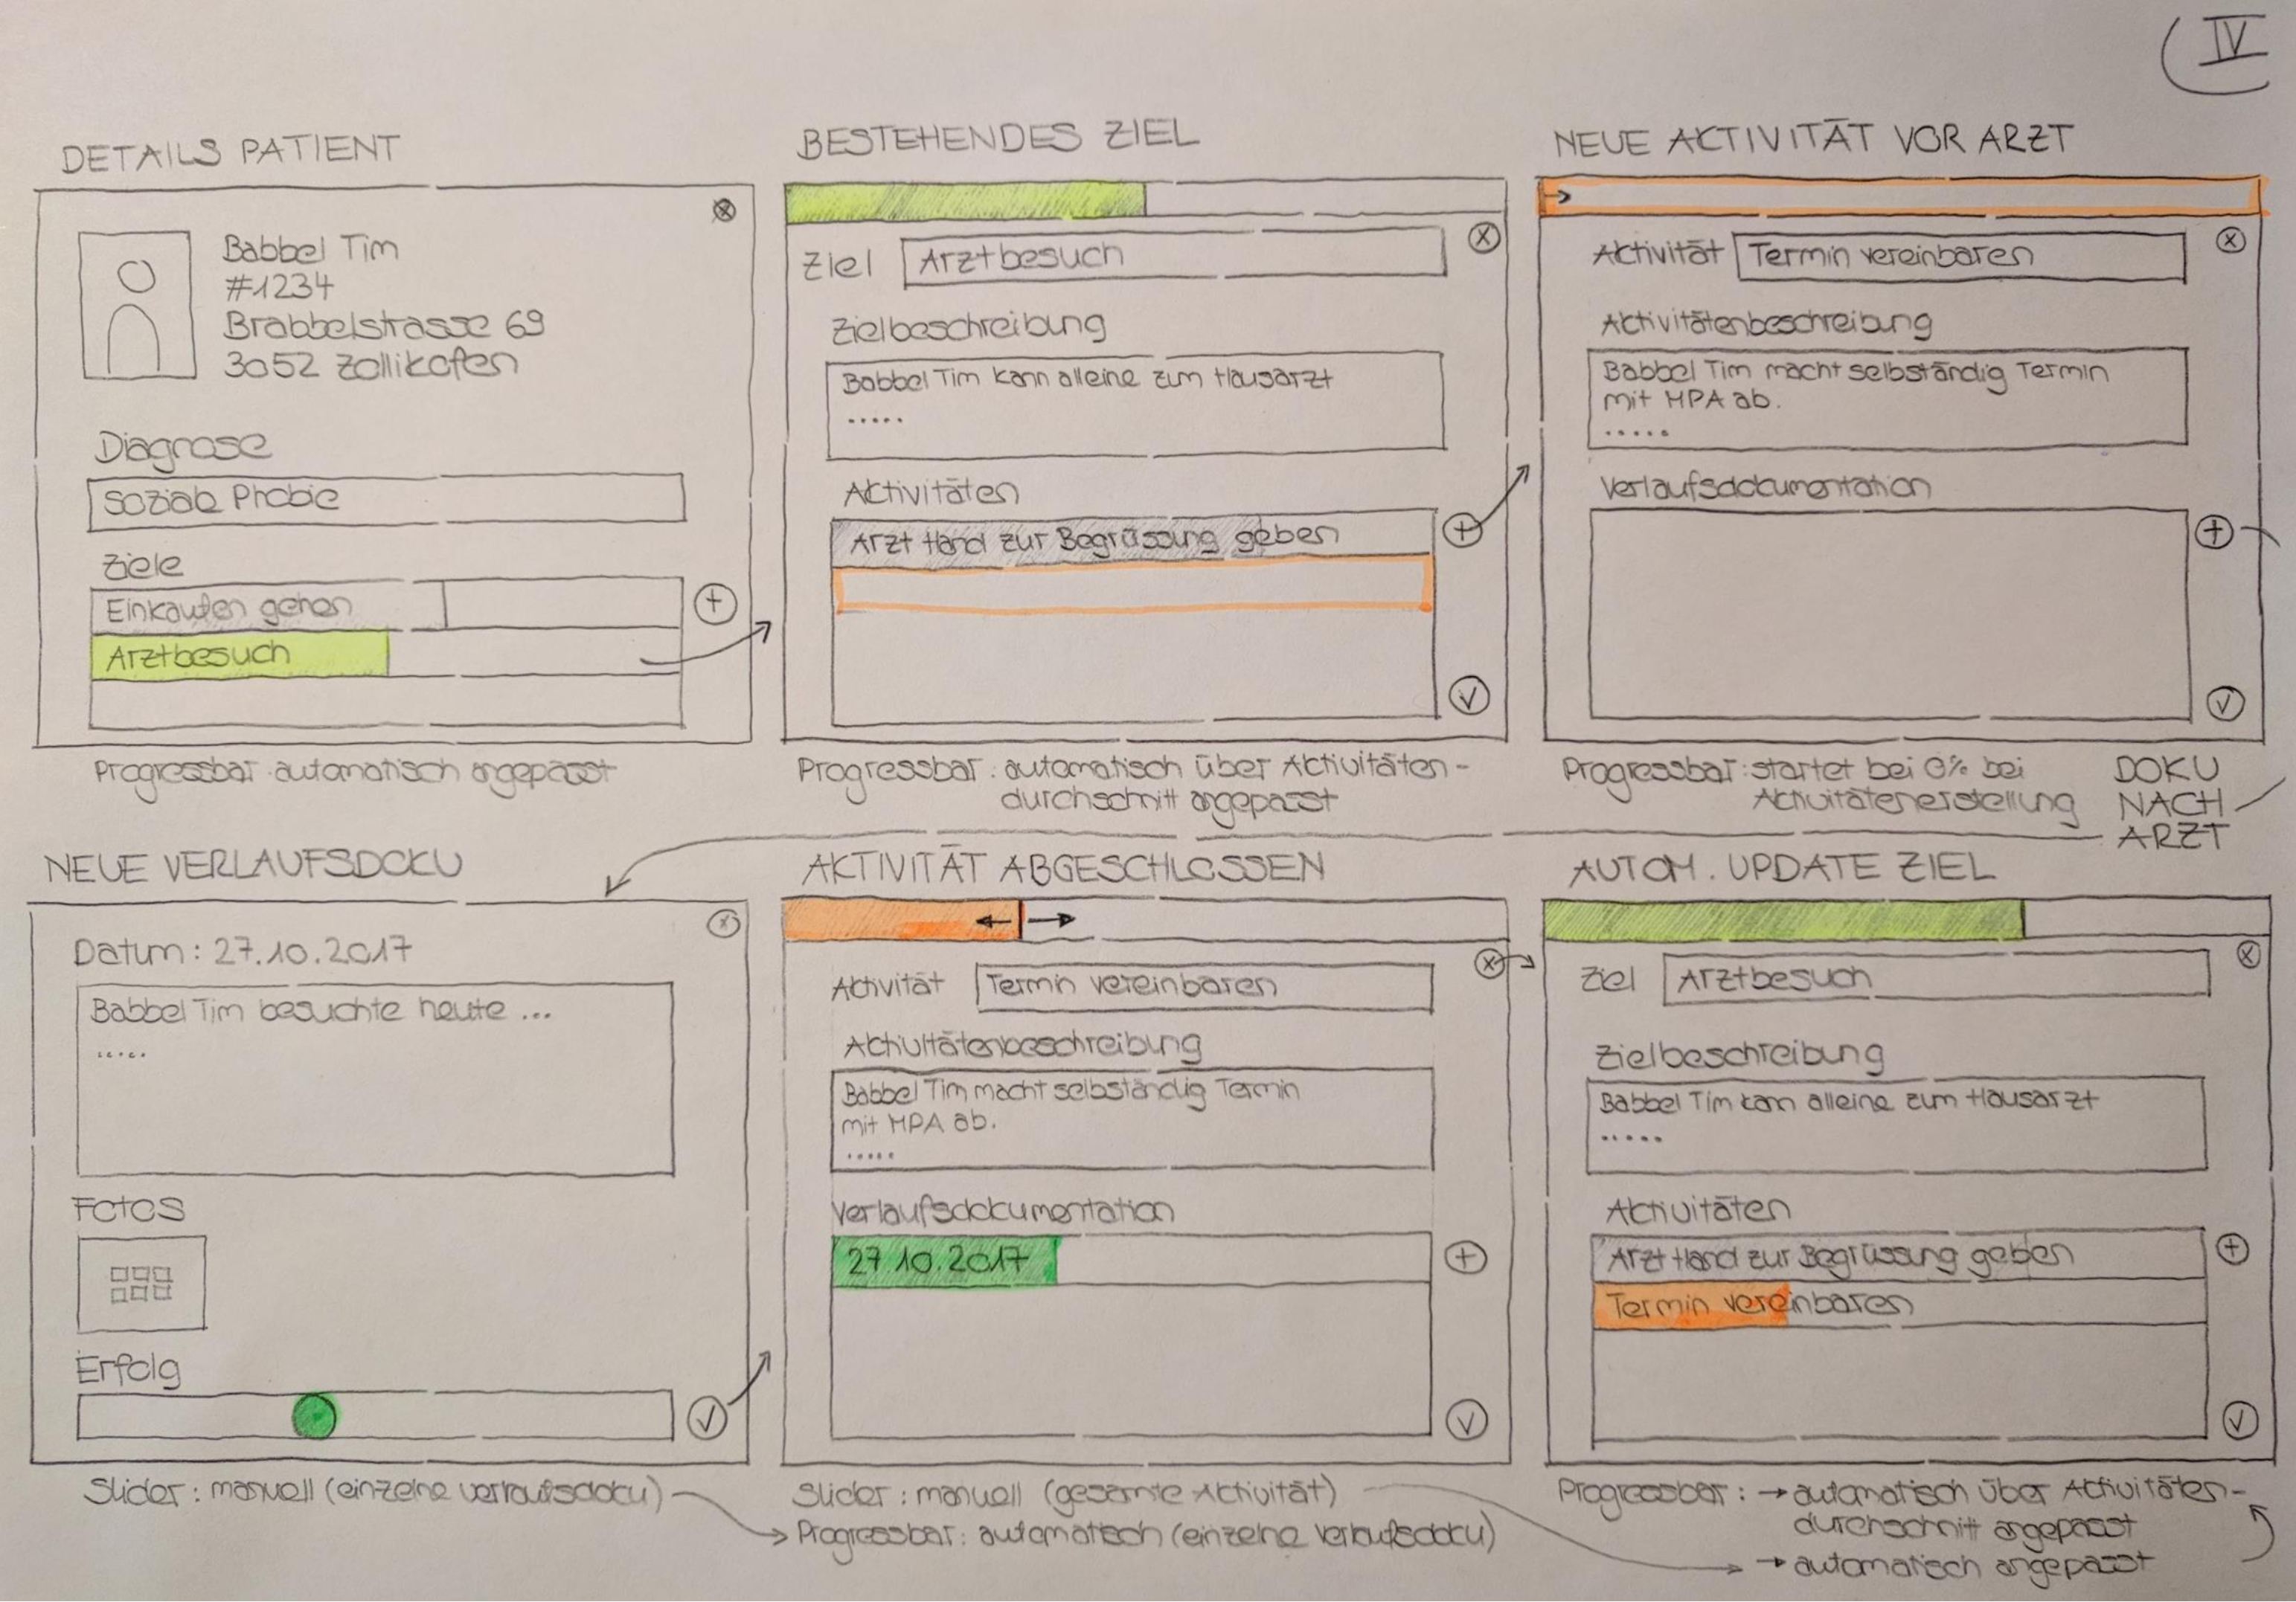
Prototype

Slide 8
Validation
mit Prototype Nichtbeteiligte befragt
zwei Studenten
eine Fachperson (Fachmann Betreuung Behinderte)
Rückmeldungen
Grundkonzept richtig verstanden
Frage nach Vollständigkeit
Warum keine App?

Slide 9
Fazit
Mehrere Iterationen, 6 Schritte helfen ‘on track’ zu bleiben
Müssen Besprechung & Vorhaben besser nachführen

Slide 10
Fragen / Diskussion

